Slide 1
树莓派开发
24 树莓派与云服务器

Slide 2
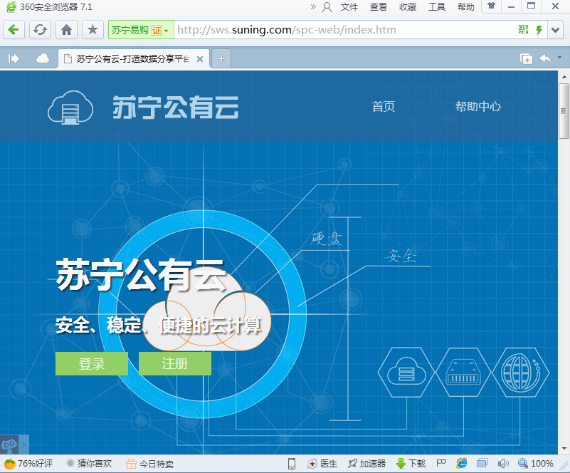
申请苏宁公有云
访问苏宁公有云平台

Slide 3
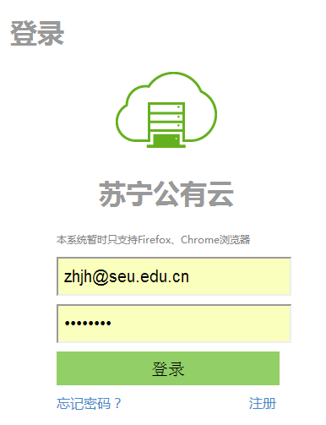
申请苏宁公有云
注册-登录

Slide 4
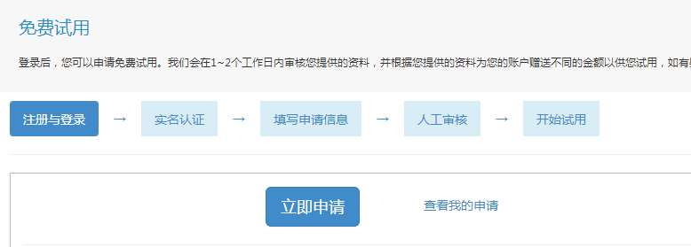
申请苏宁公有云
在苏宁公有云界面上，选择：控制台|其他|免费试用
按照菜单提示，完成免费试用申请，得到200元试用费
在1-2个工作日后，申请或许得到批准，可获得约200元试用费，试用费用实时计算，没有使用期限。
然后对申请到的云服务器，进行配置。

Slide 5
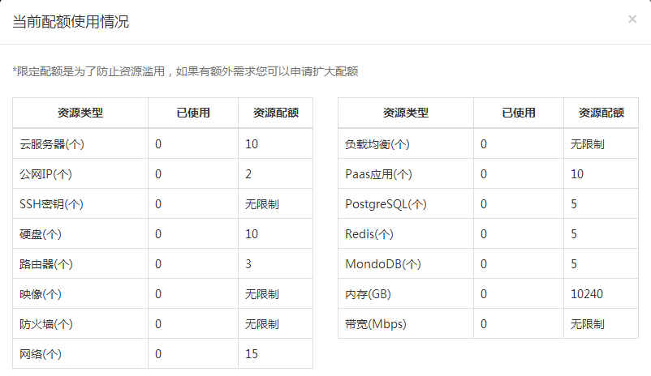
申请苏宁公有云
免费试用的资源

Slide 6
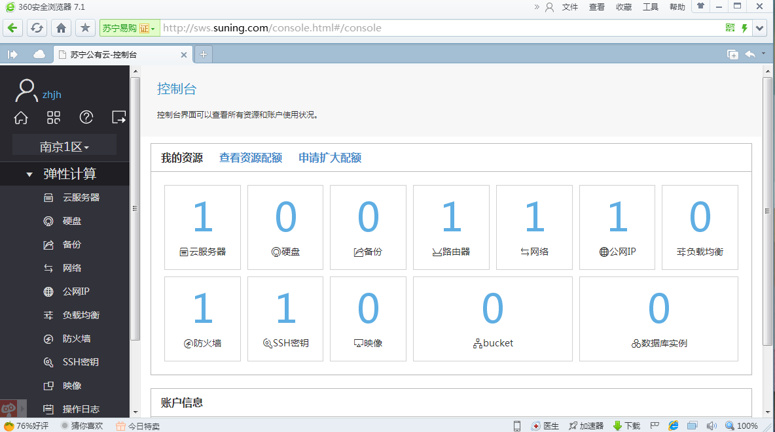
配置云服务器
根据云服务商的菜单提示，完成以下配置：
完成申请，配置一个最低配置的云服务器（最少费用）
确定一个用户名和密码（一般密码或SSH密码，注意两者的区别）
申请一个公网IP，并与自己的服务器绑定，记住IP地址

Slide 7
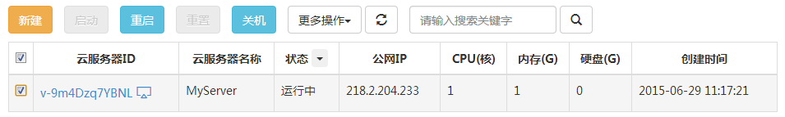
配置云服务器
选择云服务器下自己的服务器（可以有多个，玩大数据用）
点击“启动”：自己的服务器启动后，可以看到：
服务器状态为：“运行中”
公网IP，地址是：218.2.204.233
CPU1个、内存1G，没有硬盘（用作数据盘，没钱买。有30G的系统也可以了。）
数据库可以直接装在系统盘上，不需要申请另外的数据库。

Slide 8
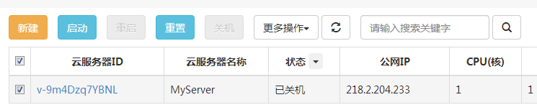
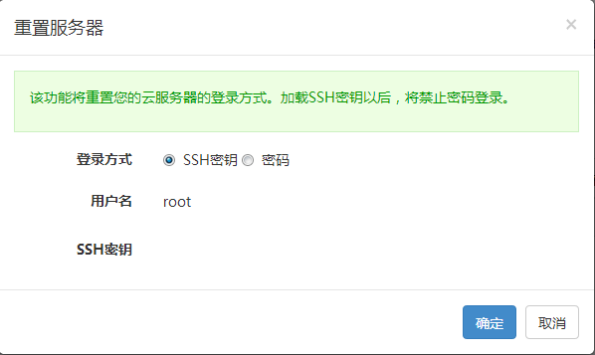
配置云服务器
在关机状态下，选择云服务器下自己的服务器，选择重置：
可以选择登录密码方式
二者不可兼得

Slide 9
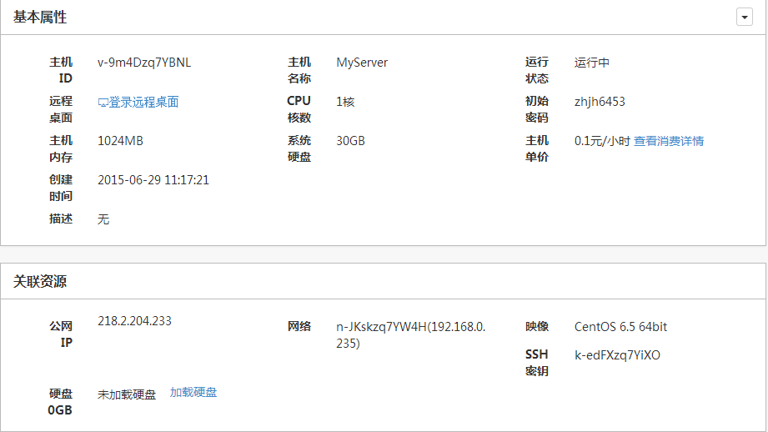
通过IE登录云服务器
点击云服务器ID，可以看到这台服务器的更多情况：
点击远程登录

Slide 10
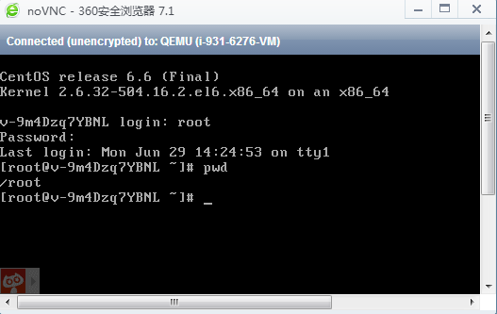
在WIN7下使用VNC登录云服务器
自动使用VNC远程登录到服务器上：
缺省用户名：root，使用自己定义的密码。
登录后的当前目录是：/root
操作系统的版本是CentOS6.6，服务器主机用户是申请时分配的名字
此时，就像使用本地机器一样，使用这台云服务器了。
目前苏宁云不提供windows系统服务器

Slide 11
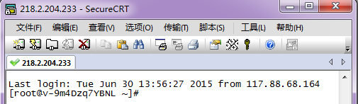
在WIN7下使用VNC登录云服务器
在windows下，可以使用支持SSH的VNC远程仿真软件登录到服务器上：
运行SecureCRT，输入服务器IP、用户名和密码。

Slide 12
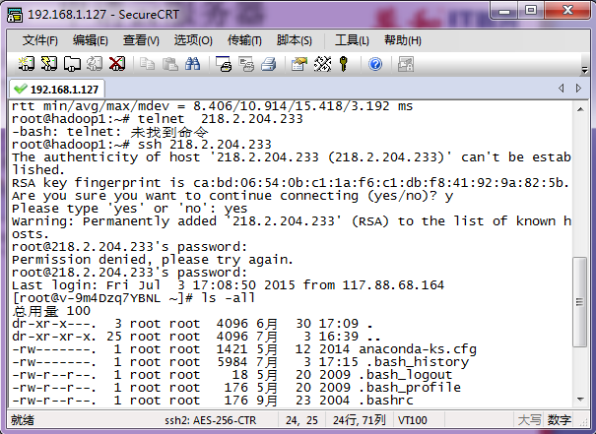
在树莓派上登录云服务器
（1）在WIN7下，先使用VNC远程仿真软件登录到树莓派
（2）在树莓派仿真情况下，登入云服务器：
在树莓派下，使用：
ssh 218.2.204.233
注意：
在树莓派上我的用户名是root，所以，登录云也是root，对方问的密码也是root
链接成功！

Slide 13
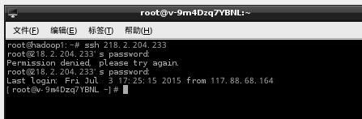
在树莓派上登录云服务器
直接在树莓派的LX终端上,执行ssh 218.2.204.233
结果也是一样的。
注意：这是用树莓派的root用户名登陆云服务器，云服务器上正好也有root用户
如果你用的是树莓派的pi用户，就怎么也等不上了，因为没有pi这个用户
不用root登录的方法是：ssh –l xxxxx 218.2.204.233 其中，xxxxx是云服务器上已经有的用户

Slide 14
把应用搬到云上去
CentOS的安装命令：yum
yum 是linux系统的自动安装系统，yum install 仅安装指定的软件
yum （全称为 Yellow dog Updater, Modified),能够从指定的服务器自动下载gz包并且安装，可以自动处理依赖性关系，并且一次安装所有依赖的软体包，无须繁琐地一次次下载、安装。
yum提供了查找、安装、删除某一个、一组甚至全部软件包的命令，而且命令简洁而又好记。
yum的命令形式一般是如下：yum [options] [command] [package ...] 其中的[options]是可选的
选项包括-h（帮助），-y（当安装过程提示选择全部为"yes"），-q（不显示安装的过程）等等。
[command]为所要进行的操作，
[package ...]是操作的对象。

Slide 15
为云服务器安装Tomcat6
在centos中安装tomcat6
1）通过yum自动安装tomcat和dependences
root@*******]# yum install tomcat6
root@*******]# service tomcat6 start
root@*******]# chkconfig tomcat6 on
root@*******]# yum install tomcat6-webapps
root@*******]# yum install tomcat6-admin-webapps
如果访问http:// 218.2.204.233:8080/访问不了，那大多是防火墙已经用了8080端口，解决方法如下：
iptables -A INPUT -p tcp --dport 8080 -j ACCEPT
iptables -A OUTPUT -p tcp --sport 8080 -j ACCEPT
如果安装正确的话，可以在browser中看到tomcat的默认的page。

Slide 16
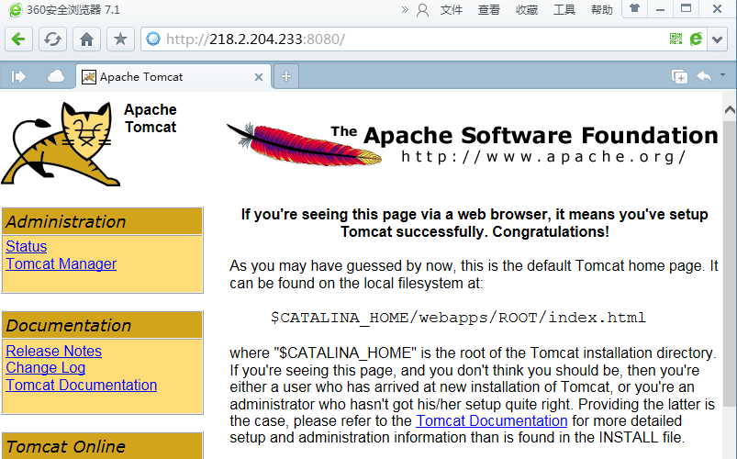
为云服务器安装Tomcat6
2） 访问Tomcat6
在IE浏览器（不是VNC）上输入服务器IP地址和Tomcat6的8080端口

Slide 17
为云服务器安装Tomcat6
3） 配置tomcat（如果不用manager，可不用此修改）
配置文件：/etc/tomcat6/tomcat6.conf + /etc/sysconfig/tomcat6
tomcat home目录: /usr/share/tomcat6
配置tomcat为admin和manager用户：
修改文件/usr/share/tomcat6/conf/tomcat-users.xml
<!-- The host manager webapp is restricted to users with role "admin" -->
<!--<user name="tomcat" password="password" roles="admin" />-->
<!-- The manager webapp is restricted to users with role "manager" -->
<user name="tomcat" password="password" roles="manager,admin" />
</tomcat-users>
此时可以访问http:// 218.2.204.233:8080/manager/html和http:// 218.2.204.233:8080/host-manager/html来管理tomcat server和host。

Slide 18
直接部署Tomcat的应用
方法1：【使用控制台部署】
访问Http：//218.2.204.233:8080，并通过Tomcat Manager登录，进入部署界面即可。
此方法需要前述修改tomcat manager的用户名及密码
方法2：【利用Tomcat自动部署】
将应用程序复制到Tomcat的webapps路径下，Tomcat启动时将自动加载。

Slide 19
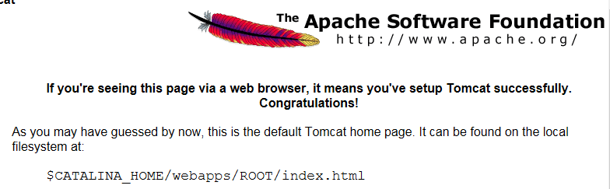
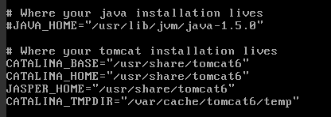
直接部署Tomcat的应用
Tomcat的webapps路径在哪里？
根据Tomcat第一页的提示，应该在$CATALINA_HOME指定的目录下
用echo $CATALINE_HOME看一下
直接查看tomcat6的安装目录/etc/tomcat6/tomcat6.conf，可以看到：
CATALINE_HOME的值是：
/usr/share/tomcat6

Slide 20
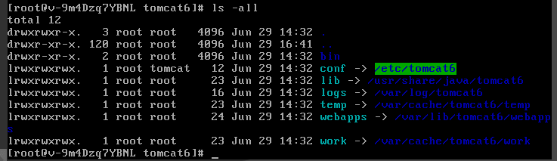
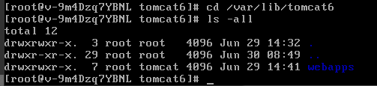
直接部署Tomcat的应用
在/usr/share/tomcat6目录下再看一下：
实际的webapps在/var/lib/tomcat6目录下
再去看一下：终于找到了。

Slide 21
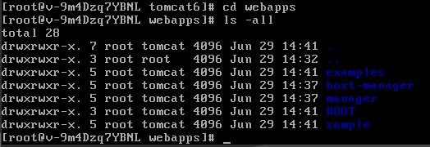
直接部署Tomcat的应用
在/var/lib/tomcat6目录下再看一下：
已经有几个应用实例了。看一下examples的例子。

Slide 22
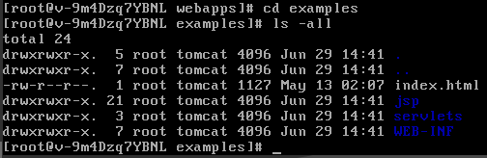
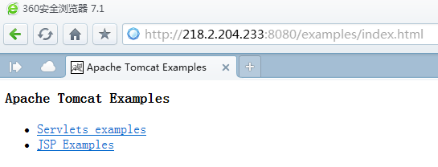
直接部署Tomcat的应用
看一下examples的例子 ：
我们知道，在IE上直接运行就ＯＫ！
结果如下：

Slide 23
把自己的应用搬到云上
我们自己的WEB应用搬到云上的例子
方法2：【利用Tomcat自动部署】
将应用程序直接复制到Tomcat的webapps路径下，Tomcat启动时将自动加载。
复制文件：通常使用scp命令（涉及SSH）
另一个简单的工具：
安装lrzsz：
yum -y install lrzsz
现在就可以正常使用rz、sz命令上传、下载数据了，rz是传到linux，sz是从linux下载到windows。
输入：rz，出现本地（windows）的文件选择菜单

Slide 24
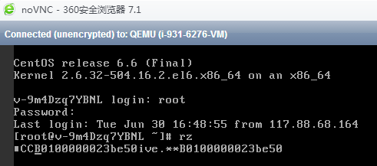
把自己的应用搬到云上
Lrzsz需要配合SecureCRT使用，因为后者是图形仿真
在noVNC上运行rz，出现错误如下：

Slide 25
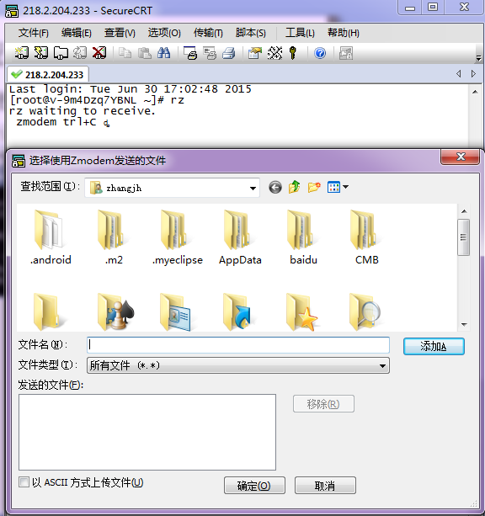
把自己的应用搬到云上
而在SecureCRT运行rz，则出现本地文件选择界面：

Slide 26
把自己的应用搬到云上
如果需要把一个项目放到webapps时，可以将该项目文件压缩为一个zip包，用rz方式，送到云服务器的当前目录下。
在当前目录下，执行：
mv ****.zip /var/lib/tomcat6/webapps
为该项目创建一个目录
mkdir **** （假定为file123）
把该压缩文件移动到新目录下
在新目录下，使用解压缩命令：
unzip ****.zip
现在需要重启tomcat。简单的方法就是重启服务器。
在IE上看看是否能看到这个项目？
注意：项目地址： http：//218.2.204.233:8080/file123/zhuce.html

Slide 27
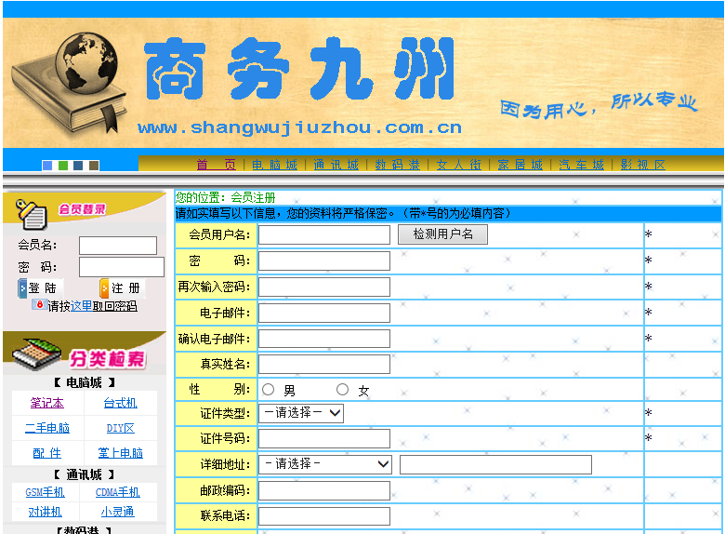
把自己的应用搬到云上
OK!

Slide 28
在云上开发一个小应用
把树莓派的CPU温度传到云上，用手机或IE可以监控。
需求：
1、在树莓派上，将CPU的温度上传到云上；
2、在Web服务器端，接收上传的数据；
3、在Web服务器的HTML网页中，实现将上传的温度数据，用图标曲线的形式画出来。

Slide 29
有关数据上传与接收
Web Socket的方式有很多种，目前比较流行、简单的传输协议和数据格式是
发送方：
HttpClient client = new HttpClient();
PostMethod method = new PostMethod(URL);//具体method里面还可以设置一下编码，header之类的
//1. 第一种方式，基于Content-Type=‘multipart/form-data’形式的表单
Part[] parts = ...;//FilePart和StringPart都可以放进去
method.setRequestEntity(new MultipartRequestEntity(parts, method.getParams()));
//2. 第二种方式，普通表单
NameValuePair[] pairs = ...;//纯参数了，键值对
method.addParameters(pairs);
client.executeMethod(method);

Slide 30
有关数据上传与接收
接收方：
private void parseRequest(HttpServletRequest request) throws Exception {
boolean isMultipart = ServletFileUpload.isMultipartContent(request);
if (isMultipart) {
DiskFileItemFactory factory = new DiskFileItemFactory();
ServletFileUpload upload = new ServletFileUpload(factory);
List items = upload.parseRequest(request);
for (int i = 0; i < items.size(); i++) {
FileItem item = (FileItem) items.get(i);
if (!item.isFormField()) {
//文件数据
} else {
//普通表单数据
}
}

Slide 31
有关数据上传与接收
接收方：
} else {
Enumeration en = request.getParameterNames();
while (en.hasMoreElements()) {
String paramName = (String) en.nextElement();
String paramValue = request.getParameter(paramName);
}
}
}

Slide 32
有关在服务器上建立的一个简单网站
建立网站的方法很多，不外是HTML5+CSS+JS
应用程序框架结构：
[root@361way chartkick]# tree
.
├── run.py
├── static
│ ├── chartkick.js
│ ├── highcharts.js
│ └── jquery.min.js
└── templates
└── index.html

Slide 33
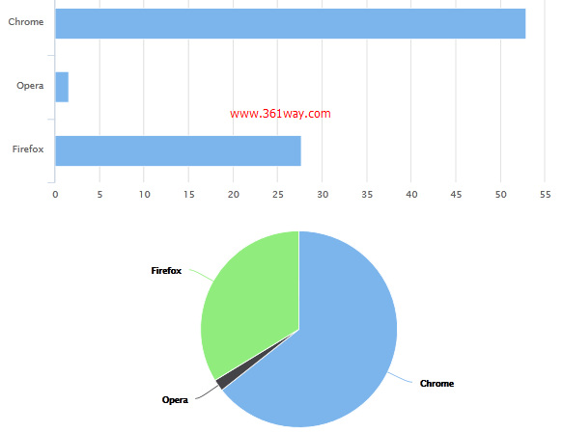
有关在服务器上建立的一个简单网站
Flask是一个轻量级的Web应用框架, 使用Python编写。基于 WerkzeugWSGI工具箱和 Jinja2模板引擎。使用 BSD 授权。
flask + chartkick 需要先安装chartkick.py 模块。
这是一个demo实现的图形界面：

Slide 34
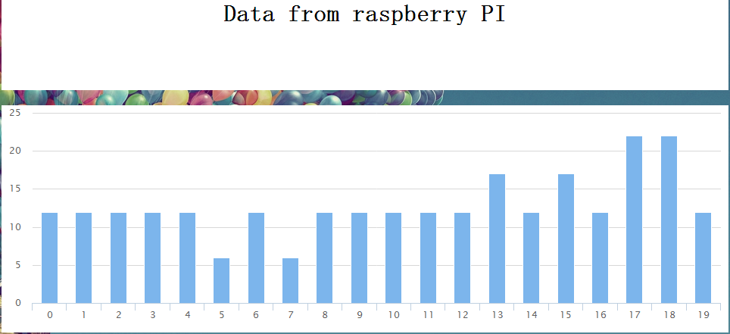
有关在服务器上的绘图工具
画图的工具很多，我们需要的是一个可以作为js“嵌入”到HTML中的画图工具，这一般选择“框架”。
Chartkick是一个图表绘制工具，特点是UI美观、使用简单，并且支持IE6在内的大多数浏览器。chartkick 可以画 javascript 报表， 界面比较美观 ，其支持加载Google Charts 和 Highcharts图形库，而且支持集成Django, Flask/Jinja2框架

Slide 35
有关在服务器上建立的一个简单网站
这是用python写的数据载入部分的程序：
from flask import Flask //导入Flask
from flask import request //导入request
from flask import render_template //导入render_template模板
app = Flask(__name__)
a = []
@app.route('/')
def show():
return render_template(‘index.html’, datalist=a)
@app.route('/', methods=['POST'])
def getDate():
a.append(request.json[‘value’])
def store(data):
pass
def get(data):
pass
if __name__ == '__main__':
app.run(host='192.168.1.188',port=5000)

Slide 36
有关在服务器上建立的一个简单网站
Html文件-头部分
<!doctype html>
<html lang="en">
<head>
<meta charset="utf-8">
<meta http-equiv="x-ua-compatible" content="ie=edge">
<title>Anx's cloud</title>
<meta name="viewport" content="width=device-width,initial-scale=1">
<link rel="stylesheet" href="../static/css/normalize.css">
<link rel="stylesheet" href="../static/css/main.css">
<script src="../static/jquery.min.js"></script>
<script src="../static/highcharts.js"></script>
<script src="../static/chartkick.js"></script>
<head>
由于测试主机上不能上外网，所以这里将js文件下载到了本地，并配置为url_for路径。
python run.py运行后，在浏览器中打开http://127.0.0.1:5000就可以看到上面截图的效果了。

Slide 37
有关在服务器上建立的一个简单网站
HTML文件-显示层部分
<body>
<div class="container">
<header>
<h1>Data from raspberry PI</h1>
</header>
<section>
<div id="chart-12" style="height: 300px; text-align: center; color: #999;
line-height: 300px; font-size: 14px;
font-family: Lucida Grande, Lucida Sans Unicode,
Verdana, Arial, Helvetica, sans-serif;">
Loading...
</div>
由于测试主机上不能上外网，所以这里将js文件下载到了本地，并配置为url_for路径。
python run.py运行后，在浏览器中打开http://127.0.0.1:5000就可以看到上面截图的效果了。

Slide 38
有关在服务器上建立的一个简单网站
HTML文件—数据提取部分
<script>
//<![CDATA[
new Chartkick.ColumnChart(document.getElementById("chart-12"), {0: 12.0, 1: 12.0, 2: 12.0, 3: 12.0, 4: 12.0, 5: 6.0, 6: 12.0, 7: 6.0, 8: 12.0, 9: 12.0, 10: 12.0, 11: 12.0, 12: 12.0, 13: 17.0, 14: 12.0, 15: 17.0, 16: 12.0, 17: 22.0, 18: 22.0, 19: 12.0}, {"library": {}});
//]]>
</script>
</section>
</div>
</body>
</html>
由于测试主机上不能上外网，所以这里将js文件下载到了本地，并配置为url_for路径。
python run.py运行后，在浏览器中打开http://127.0.0.1:5000就可以看到上面截图的效果了。

Slide 39
有关在服务器上建立的一个简单网站
树莓派的数据上传部分：
import serial
import os
import time,subprocess,datetime
import json
import requests
import string
ser = serial.Serial('/dev/ttyACM0',9600,timeout=2)
ser.open()
try:
while 1:
subprocess.call("clear")
i=os.system('clear')
response = ser.readline()
print datetime.datetime.now()
print time.strftime('%H:%M:%S')
print response

Slide 40
有关在服务器上建立的一个简单网站
树莓派的数据上传部分：
try:
k=string.atoi(response)
except ValueError:
k=0
ser.write('{0:5}'.format(time.strftime('%H%M')))
# time.sleep(.5)
apiurl = 'http://api.yeelink.net/v1.0/device/181662/sensor/199944/datapoints'
apiheaders={'U-Apikey':'2b70796ee9b6d3264653395bc5d4c60d','content-type':'applicantion/json'}
payload={'value':k}
r = requests.post(apiurl,headers=apiheaders,data=json.dumps(payload))
print r
#time.sleep(.5)
except KeyboardInterrupt:
ser.close()

Slide 41
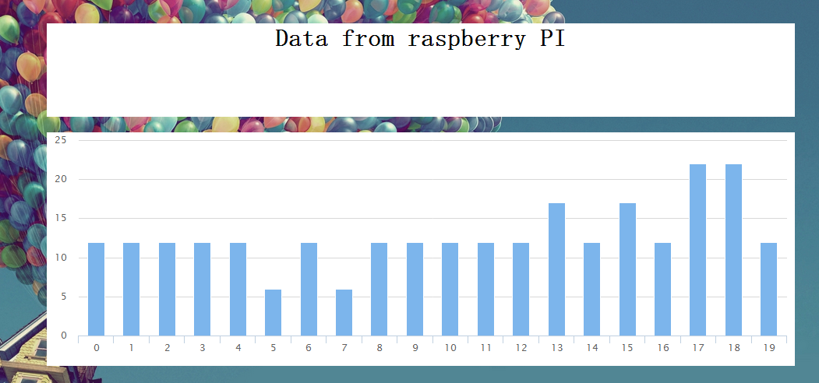
有关在服务器上的绘图工具
实现效果：

Slide 42
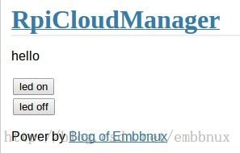
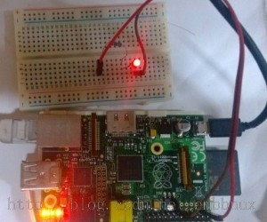
7、在云上直接控制树莓派点亮LED
需求：另一个更像Yeelink的例子，是建立一个自己开发的Web服务器，用户通过浏览器访问一个Web服务器地址，就可以直接控制树莓派上的LED灯：亮还是不亮。
用户的IE显示和实际效果如下图：

Slide 43
7、使用flask进行python web开发
在云服务器上进行一个web开发，可以用Tomcat，当然也可以选其他所谓轻量级的web开发框架
Flask就是用来在Web服务器上进行web开发的、基于python的轻量级web开发框架。
一、首先在服务器上安装flask开发环境：
假定服务器系统的OS是debian，其他Linux系统的命令可能稍有差异：
ssh登陆服务器后：
sudo apt-get install python-pip
sudo pip install flask
然后环境就搭好了。

Slide 44
7、使用flask进行python web开发
二、 测试
在服务器上写了一个小型的web blog：emdlog,放在github上了，这里可以直接拿来进行测试：
git clone https://github.com/embbnux/emdlog.git
cd emdlog/emdlog
sudo apt-get install sqlite3
sqlite3 db/flaskr.db schema.sql
cd ../
python runserver.py
然后浏览器访问：raspberry_ip:2000，应该就会看到一个很简易的blog站
Runserver.py的代码：
# welcome to my blog : Blog of Embbnux
# url:http://www.embbnux.com/
# author : Embbnux Ji
from rpicloudmanager import app
app.run(host='0.0.0.0',port=2000)

Slide 45
7、使用flask进行python web开发
前面介绍了在服务器上使用flask开发web框架
在下面，用树莓派可以很容易的通过python来操作gpio，然后，我们可以通过web来控制树莓派的gpio
用户可以通过IE浏览器，访问web页面，直接操作raspberry的gpio底层，或者也可以通过手机app发送post或者get等请求，来控制树莓派的gpio,这样岂不是很妙！

Slide 46
7、使用flask进行python web开发
一 在树莓派上安装python gpio库（如果已安装，则可跳过此步）
SSH或者终端下：
mkdir gpio
cd gpio
wget https://pypi.python.org/packages/source/R/RPi.GPIO/RPi.GPIO-0.5.7.tar.gz
#或者到这里下载最新版本：https://pypi.python.org/pypi/RPi.GPIO
tar xvzf RPi.GPIO-*.tar.gz
cd RPi.GPIO-*/
sudo python setup.py install
安装时如出现如下错误：
source/py_gpio.c:23:20: fatal error: Python.h: No such file or directory
是因为缺少Python.h文件,没安装python编译环境：
sudo apt-get install python-dev
再次安装：
sudo python setup.py install
没问题就安装好了.

Slide 47
二 使用python操作gpio
先测试下输出,新建个led.py文件:
#!/usr/bin/env python
import RPi.GPIO as GPIO
import time
GPIO.setmode(GPIO.BOARD)
GPIO.setup(11,GPIO.OUT)
while True:
GPIO.output(11,True)
time.sleep(1)
GPIO.output(11,False)
time.sleep(1)
注意: 这里使用GPIO.BOARD模式，所以对于引脚号的排序,是按26个pin的顺序，不是gpio1这样的。也就是说pin1就是板子上的3V3. 把led的负极接到板子上的pin11。正极接一个3K3的电阻，再接到3V3上，防止烧坏。
终端下运行：
sudo python led.py
如果LED出现一闪一闪就表示成功了。

Slide 48
7、使用flask进行python web开发
再添加个按钮:
这里使用复位按键,一段接到GND,一段加到PIN12,再接10k电阻到3v3上拉
程序 :
#!/user/bin/env python
import RPi.GPIO as GPIO
import time
GPIO.setmode(GPIO.BOARD)
GPIO.setup(11,GPIO.OUT)
GPIO.setup(12,GPIO.IN)
while True:
in_value= GPIO.input(12)
if in_value ==False:
GPIO.output(11,False)
time.sleep(1)
GPIO.output(11,True)
while in_value == False:
in_value = GPIO.input(12)
对按钮进行下降沿检测.按下按钮后led闪亮一下.

Slide 49
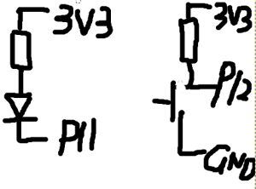
7、使用flask进行python web开发
电路:
没有加开关前和加了开关后的电路图

Slide 50
7、使用flask进行python web开发
三 处理web请求
在服务器上使用flask进行web开发很方便，这里使用post来处理gpio操作请求：
@app.route('/gpio/<int:id>',methods=['POST']) def gpio_led(id): if request.method == 'POST': GPIO.setmode(GPIO.BOARD) if id<100: GPIO.setup(id,GPIO.OUT) GPIO.setmode(GPIO.BOARD) GPIO.setup(id,GPIO.OUT) GPIO.output(id,False) else: GPIO.setup(id-100,GPIO.OUT) GPIO.output(id-100,True) return redirect(url_for('show_index'))

Slide 51
7、使用flask进行python web开发
四、网页控制按钮的HTML文件
有了web请求处理，还需要写一个用来给IE用户显示操作按钮view的HTML文件：
View.html
<form action="/gpio/11" method=post>
<input type=submit value="led on" />
</form>
<form action="/gpio/111" method=post>
<input type=submit value="led off"/>
</form>

Slide 52
7、使用flask进行python web开发
五、运行web程序
web工程代码我已经上传到github上了，需要的同学可以clone下来,运行测试
$git clone git@github.com:embbnux/RpiCloudManager.git cd RpiCloudManager sudo python runserver.py
代码如下：
# welcome to my blog : Blog of Embbnux
# url:http://www.embbnux.com/
# author : Embbnux Ji
from rpicloudmanager import app
app.run(host='0.0.0.0',port=2000)

Slide 53
7、使用flask进行python web开发
通过浏览器访问http://your_raspberry_ip:2000就可以了，效果见下图：

Slide 54
8、云服务器+树莓派可以做什么？
利用云服务器+树莓派，我们可以做什么？
定位：
云服务器的定位：
定位的依据：
角色的作用：
基于角色的应用：
树莓派的定位：
依据：下端、小型、便携、移动、廉价、基本功能
角色：MVC中的C
应用：基于C的应用
个人专有的、订制化的媒体管理器
与一般媒体播放器的区别（订制化、可控制管理）
资源获得与保存、播放控制
在自己的鱼池中抓鱼（海、养鱼池、餐桌）

Slide 55
8、云服务器+树莓派可以做什么？
海、养鱼池、餐桌
海：
养鱼池（云服务器）：
从海到鱼池：在云上实现自动扒取、下载、整理、存储
与传统方式比较：没有鱼池，需要的时候直接到海里捞
餐桌（树莓派）：
与鱼池配合：在自己的库里运用资源
与传统方式比较：不是简单的播放器
应用实例：
美剧追踪：
传统方式：
在线视频网站看（收费、群播的网速限制等）
手动下载：每集下载
云方式：云自动追（下载）、随时看（网速是一对一）、分享

Slide 56
8、云服务器+树莓派可以做什么？
开发项目内容
云上
需求：在云上实现自动扒取、下载、整理、存储
对上：订制任务、自动扒取、收集整理、有序存储
对下：响应树莓派的请求（播放、查询、获取等）
树莓派上
需求：
对上：与云对接
对下：实现播放、查询、用户界面控制等功能
注意：苏宁云对带宽无限制（也没有收费限制）

